Slide 1


برنامه های ایمنی بیمار سال 95
واحد ایمنی معاونت درمان

Slide 2


Slide 3
سطوح تحقق استانداردهای ایمنی بیمار
استانداردهای پیشرفته | استانداردهای اساسی | استانداردهای الزامی | سطح بیمارستان
هر میزان | هر میزان | 100% | سطح 1
هر میزان | 60%-89% | 100% | سطح 2
هر میزان | 90%≥ | 100% | سطح 3
80≥ | 90%≥ | 100% | سطح 4

Slide 4
مجموع استانداردها در هر گروه | استانداردهای پیشرفته | استانداردهای اساسی | استانداردهای الزامی | گروه ها
36 | 7 | 20 | 9 | رهبری و مدیریت (6 زیر گروه: A1-A6) | .A
28 | 10 | 16 | 2 | جلب مشارکت بیمار و جامعه (7 زیر گروه: B1-B7) | .B
44 | 8 | 29 | 7 | خدمات بالینی ایمن مبتنی بر شواهد (6 زیر گروه: C1-C6) | .C
21 | 0 | 19 | 2 | محیط ایمن (2 زیر گروه: D1-D2) | .D
11 | 5 | 6 | 0 | آموزش مداوم (3 زیر گروه: E1-E3) | .E
140 | 30 | 90 | 20 | مجموع

Slide 5
شاخص های ایمنی بیمار، مقیاسهایی هستند که به طور مستقیم یا غیر مستقیم حوادث ناگوار قابل پیشگیری و کیفیت و نتایج (out com) را پایش می کنند.
با پایش این شاخص ها می توان برنامه ارتقاء ایمنی و کیفیت خدمات را رصد نموده در جهت پیشرفت آن برنامه ریزی کرد.

Slide 6
شاخص های کشوری پایش ایمنی بیمار
افتادن از تخت
عوارض بیهوشی
زخم بستر
عوارض انتقال خون
نرخ کنترل عفونت
جدا شدن زخم محل عمل جراحی
خونریزی یا هماتوم بعد از عمل جراحی
جا ماندن جسم خارجی پس از عمل جراحی

Slide 7
شاخص های کشوری پایش ایمنی بیمار
پارگی یا سوراخ شدگی اتفاقی
نرخ مرگ ومیر در عوارض بیمارستانی پس زایمان
ترومبوز وریدی یا آمبولی ریوی پس از اعمال جراحی
عفونت زخم های جراحی
نرخ مرگ ومیر در اثر MI و عمل جراحی بای پس
ترومای زایمان با ابزار - بی ابزار
ترومای تولد – صدمه به نوزاد

Slide 8
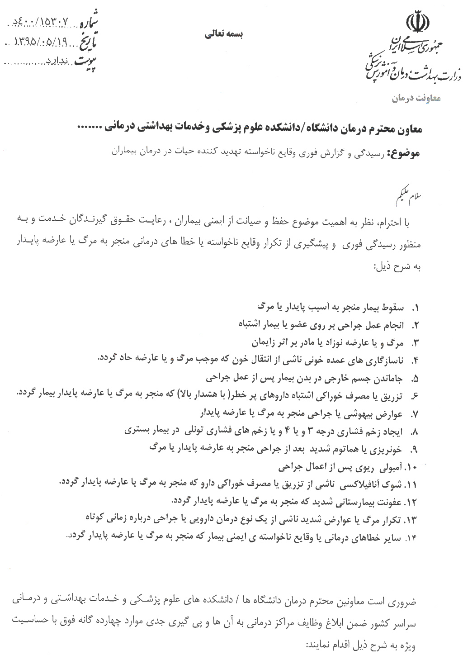

Slide 9
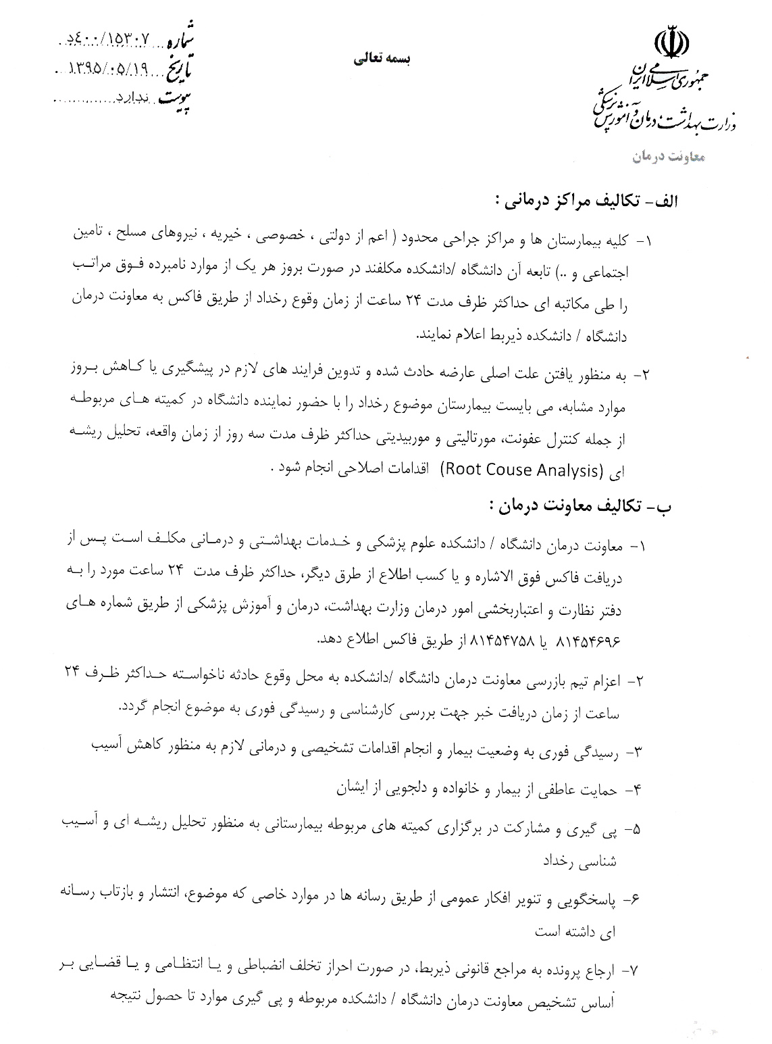

Slide 10
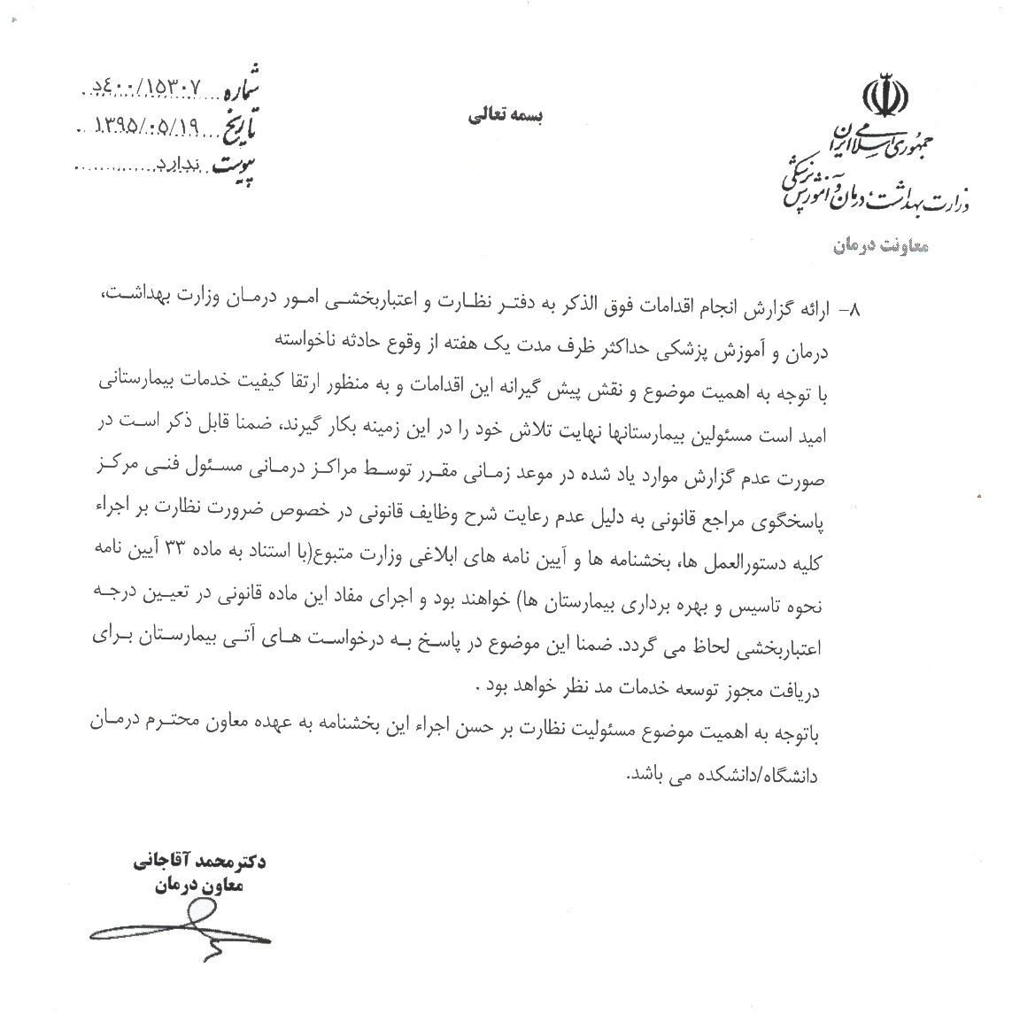

Slide 11
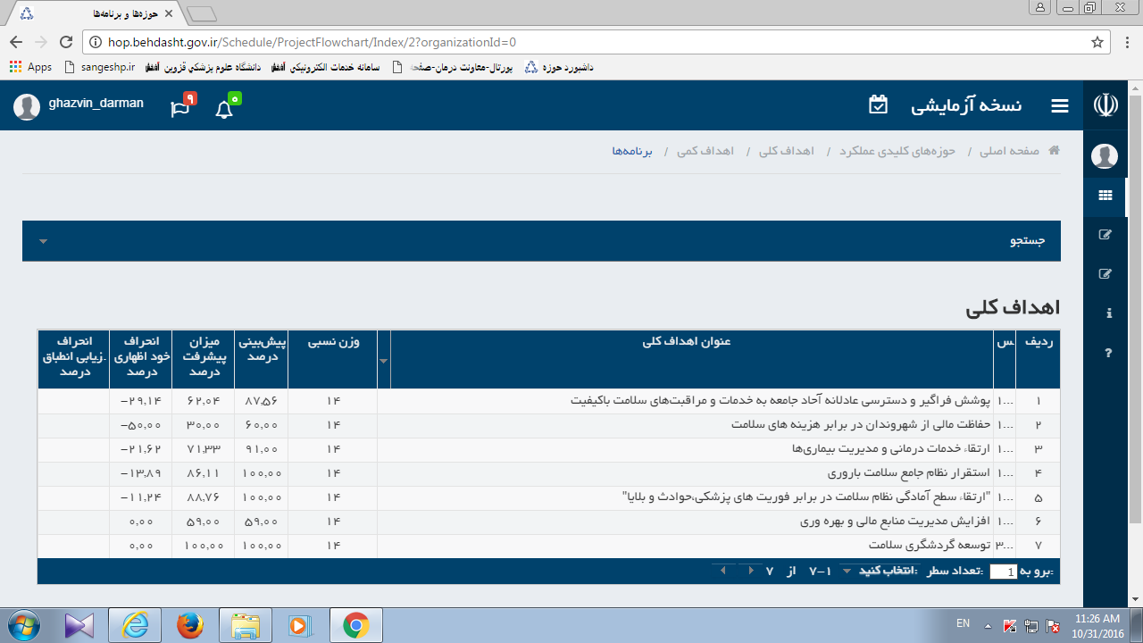

Slide 12
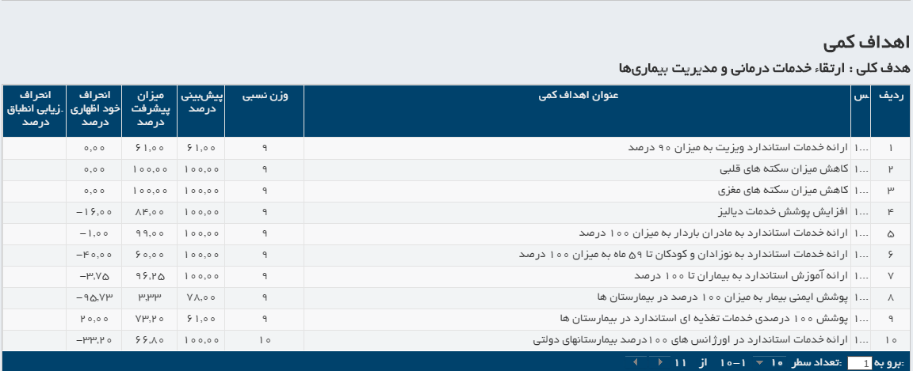

Slide 13
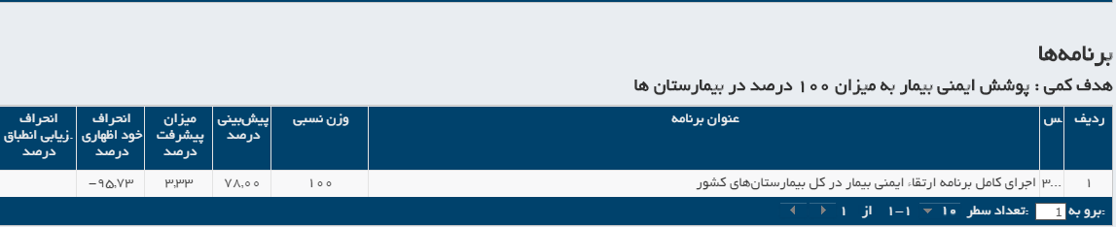

Slide 14
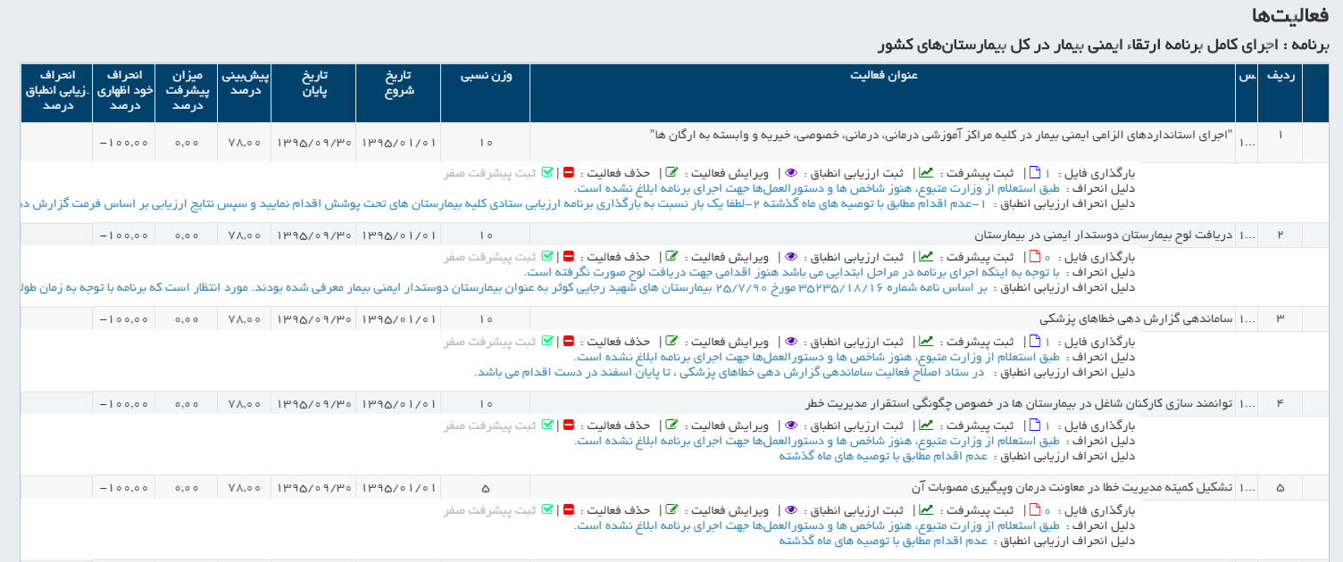

Slide 15
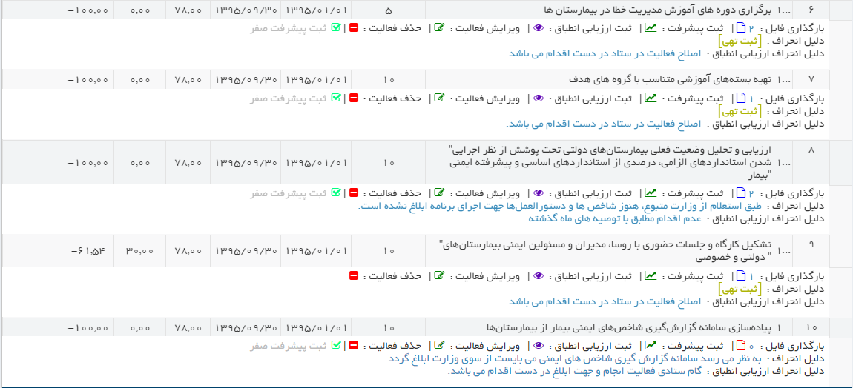

Slide 16
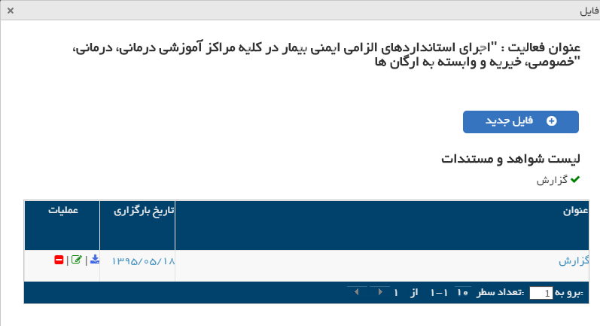

Slide 17
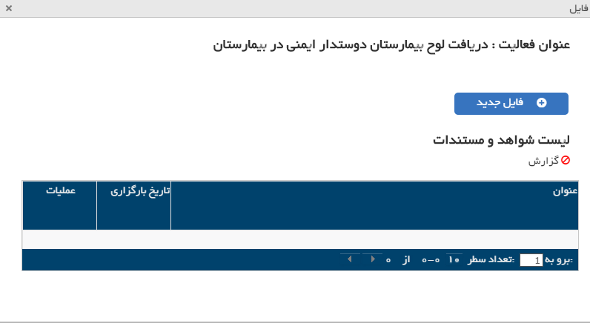

Slide 18
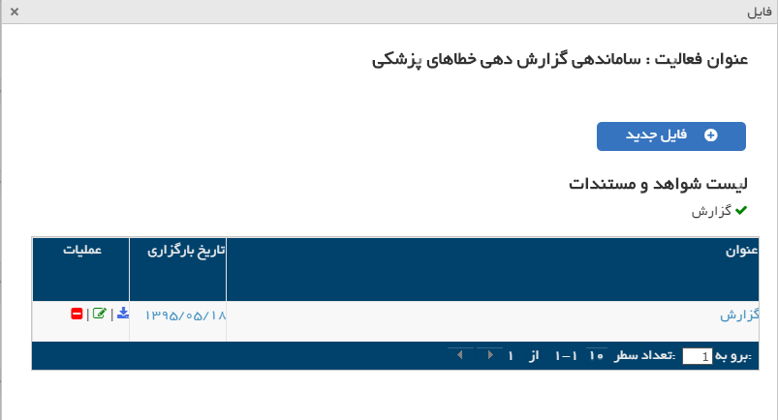

Slide 19
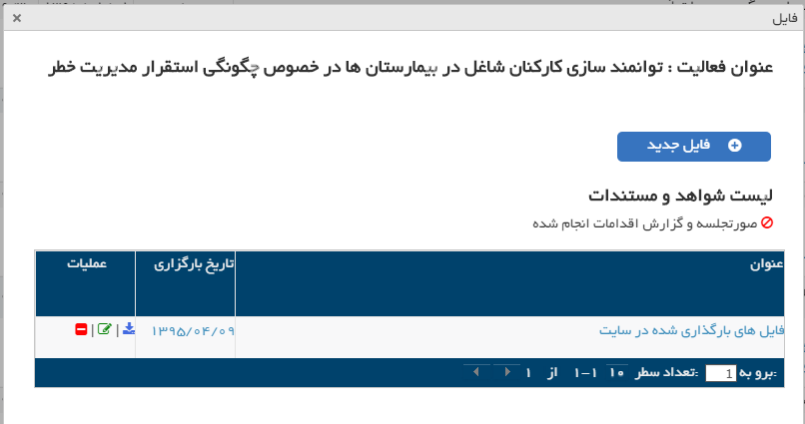

Slide 20
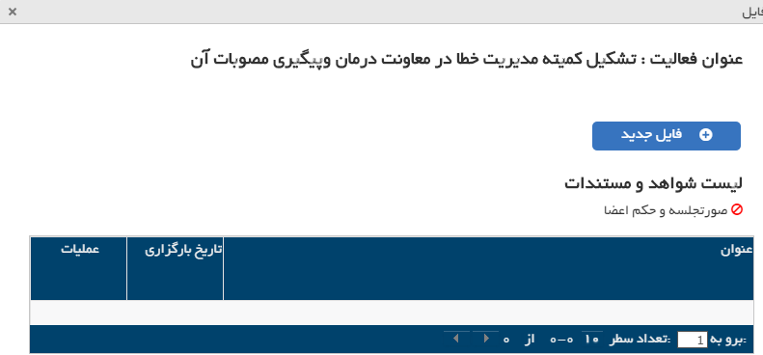

Slide 21
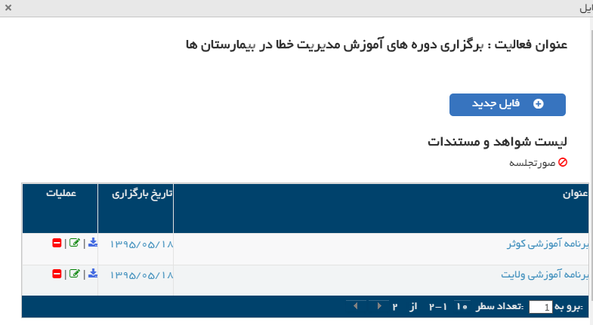

Slide 22
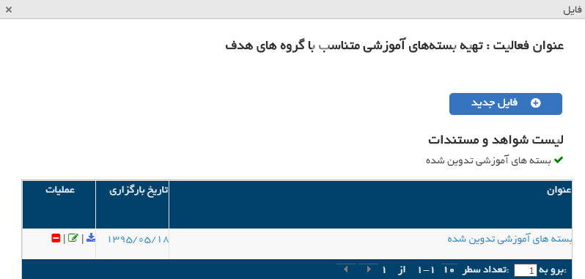

Slide 23
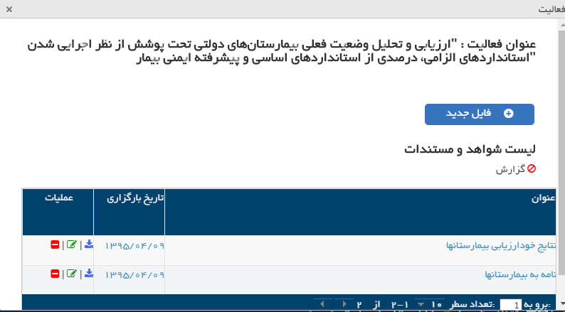

Slide 24
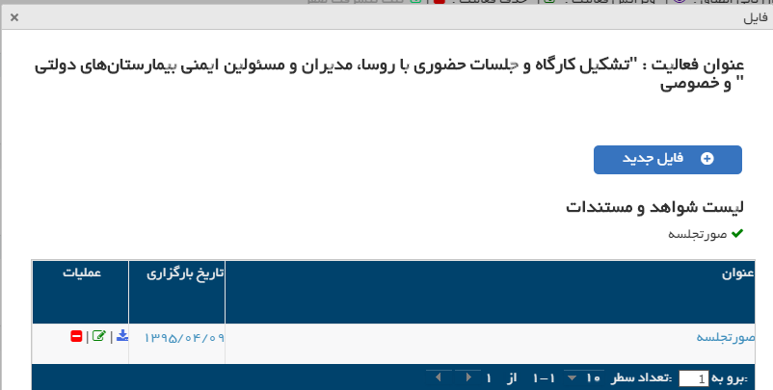

Slide 25
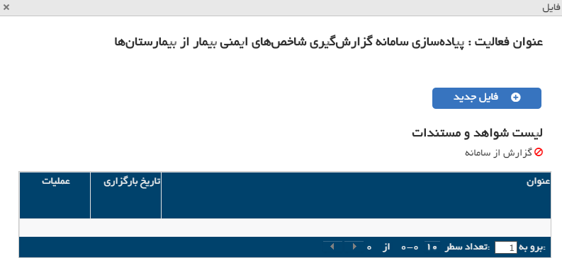

Slide 26
خطاهای درمانی(medical error)چیست؟
خطا(error): عدم موفقیت اقدامات برنامه ریزی شده برای دستیابی به اهداف مورد انتظار ناشی از عدم پیشرفت اقدامات مطابق برنامه، و یا نقص در خود برنامه
خطای درمانی(medical error): هر نوع خطایی که در فرآیند ارائه مراقبت سلامت رخ دهد،چه باعث صدمه و آسیب به بیمار گردد وچه هیچ آسیبی در پی نداشته باشد این خطاها شامل اشتباهات تشخیصی،اشتباهات در تجویز دارو و روشهای درمانی،اشتباه در پروسیجر جراحی،اشتباه در استفاده از فن آوری و تجهیزات،اشتباه در تفسیر تستهای پاراکلینیک می گردند.

Slide 27
تقسیم بندی انواع خطاها ی درمانی از نظر پیامد
خطا(error(
حوادث فاجعه آمیز
SENTINEL EVENT
حوادث بدون عارضه
No Harm Event
نزدیک به خطا
Near-Miss

Slide 28
ایجاد سیستم گزارش دهی-یادگیری
گزارش حوادث یک جزءاساسی برای ارتقاء ایمنی بیمار است.
گزارش حوادث به تنهایی ایمنی بیمار را ارتقاء نمی بخشد بلکه یادگیری از خطاست که امری اساسی است تا از وقوع حوادث مشابه در آینده جلوگیری شود.
طبق تحقیقات انجام شده بیش از 90% موارد خطا مربوط به مشکلات سازمانی نظیر فرهنگ، رویه های مدیریت، ساختار، فرآیند و هماهنگی های درون بیمارستان است وکمتر از10% با مشکلات فردی و تجهیزات رابطه دارد.
تلاش های ارتقاء ایمنی بیمارستان منوط به اصلاحات سیستمی با هدف ایمنی بیشتر بیماران است.

Slide 29
گزارش دهی خطاهای پزشکی
WHO در گزارش خود خواستار افزایش توانایی برای یادگیری از خطاها و اشتباهات از طریق ایجاد سیستم های گزارش گیری بهتر،بررسی حوادث ناخواسته و به اشتراک گذاشتن داده و اطلاعات می باشد.
گزارش دهی خطاها به صورت ماهیانه
تحلیل RCAخطاهایSENTINEL EVENT و ارسال برای معاونت

Slide 30
اقدامات مورد انتظار از بیمارستانها در سال 95
  ارسال آمار ماهیانه خطاهای پزشکی به معاونت درمان
  انجام مستمر بازدیدهای مدیریتی ایمنی بیمار
  ارتقاء فرهنگ ایمنی تمام کارکنان بالینی
  تشویق کارکنان برای یادگیری تحلیل ریشه ای(RCA)
  ارائه خط مشی ها در مورد برنامه های ایمنی بیمار و اعلام نحوه ارسال آنها به معاونت درمان
  گزارش دهی در مورد شاخص های ایمنی بیمار به معاونت درمان

Slide 31
با تشکراز توجه شما عزیزان

